Slide 1

tender
kindcentra
Delft-West
generieke eisen voor
modulaire scholenbouw
17 juni 2025 PROVADA

Slide 2
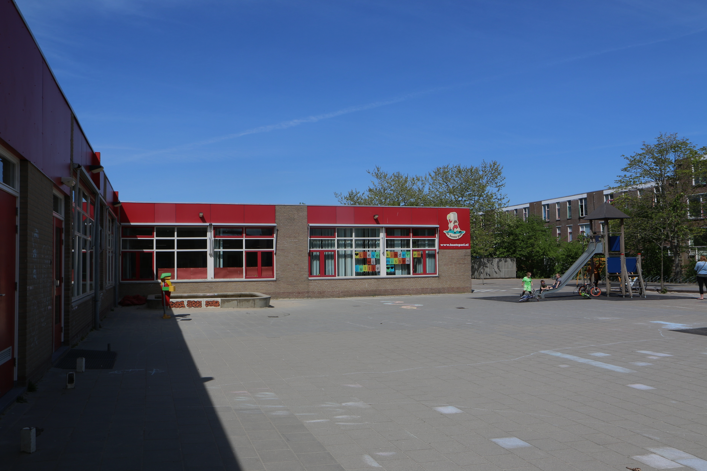
opgave
    Verouderde schoolgebouwen
    Extensief gebouwd
    Versteende omgeving: hittestress en wateroverlast
    Sociale problematieken in omliggende wijk
    Vergrijzing
    In 2050 Delftse schoolgebouwen hebben een prettig en gezond binnenklimaat, zijn geschikt voor modern en inclusief onderwijs, circulair, modulair, adaptief, ten minste energieneutraal en betaalbaar in de exploitatiefase.

Slide 3



Betrokkenen

Slide 4
Proces Europese aanbesteding
Selectie 3 consortia voor raamcontract & 1 consortium voor 1e project
Markt
5 partijen die aanbieding mogen maken
3 partijen waarmee gemeente Delft een raamcontract sluit & die mogelijkheid hebben de 1e minicompetitie te winnen
Selectie fase
Gunning fase
Geschiktheidseisen
Selectiecriteria
Gunningcriteria
1e Mini
competitie
1 partij die het 1e project gaat realiseren

Slide 5
Raamcontract
Doel
    Afsluiten raamcontract met 3 consortia;
    Contractvorm: Design & Build;
    Opgave: circa 1 school per jaar vervangen;
    Directe ontwikkeling & realisatie van 2 kindcentra in Tanthof-West.
    2e project ontwikkeling & realisatie Tanthof-Oost

Slide 6
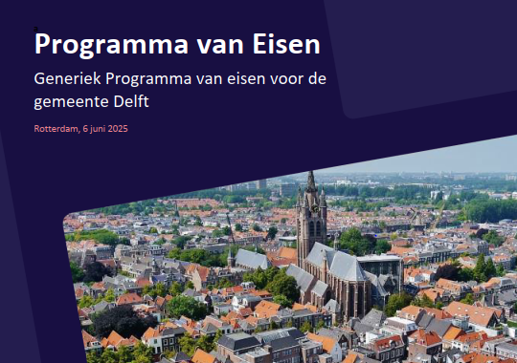
Programma van Eisen
Generiek deel voor alle kindcentra
Specifiek deel per project

Slide 7
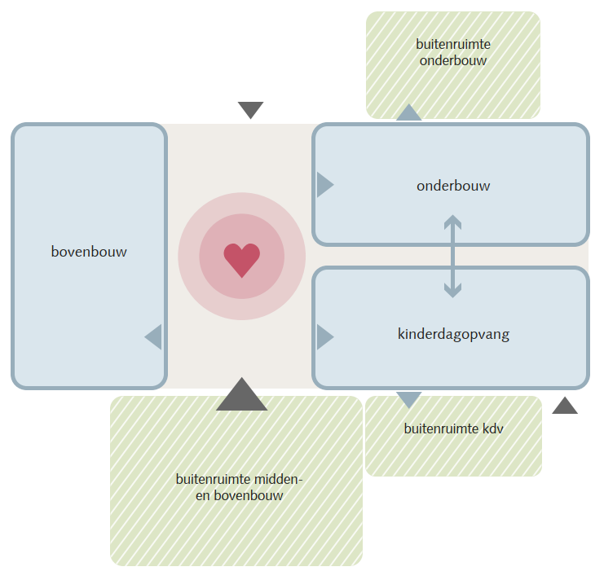
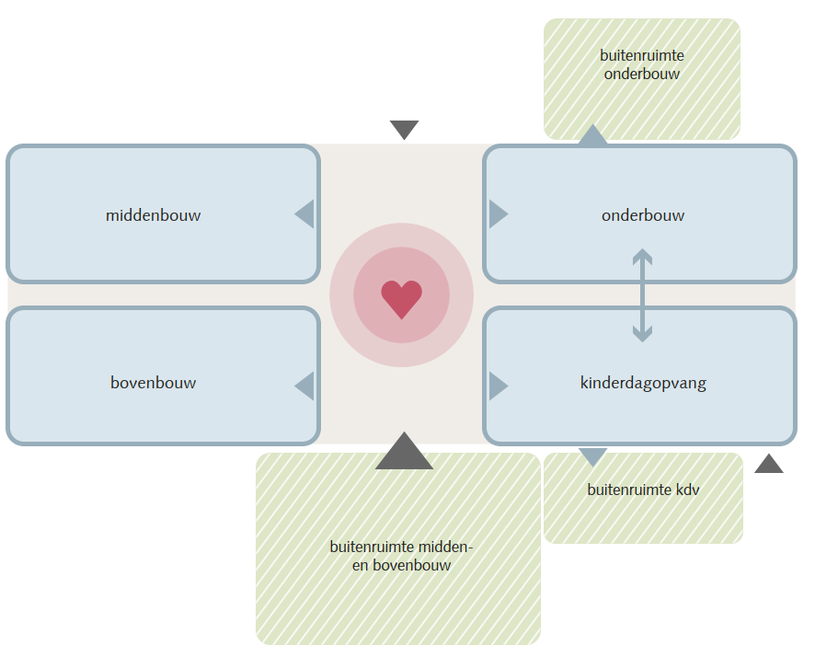
Algemene Ruimtelijke Eisen

Slide 8
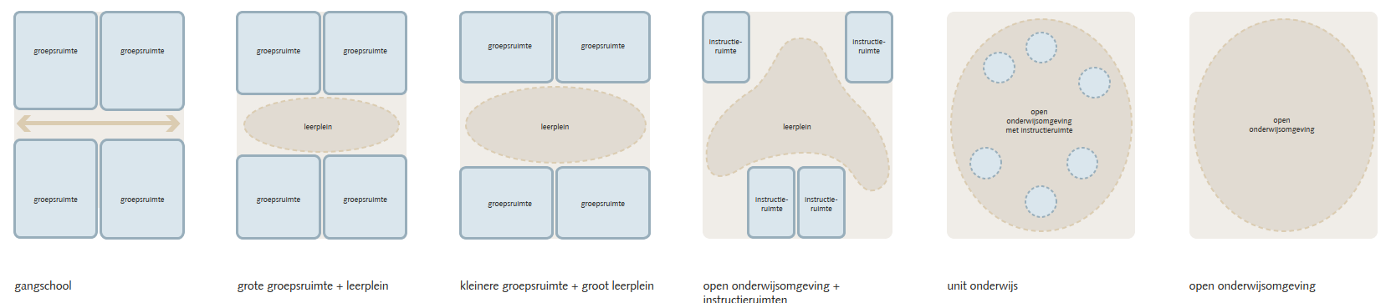
Algemene Ruimtelijke Eisen

Slide 9
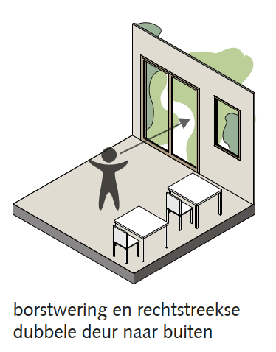
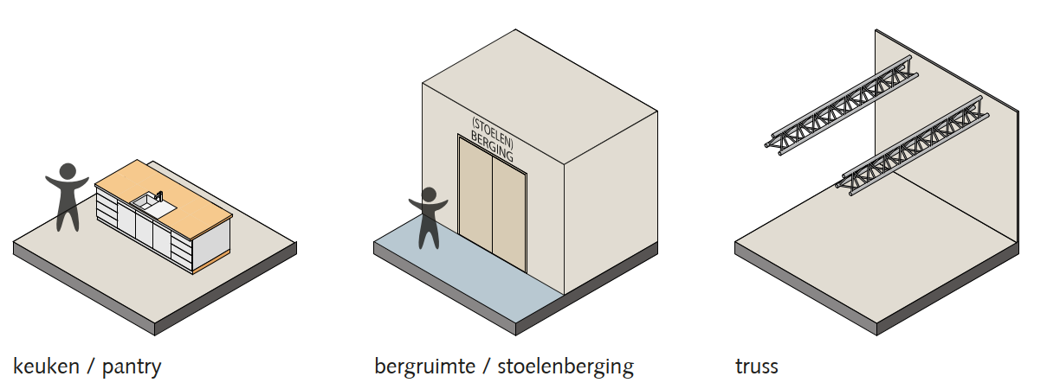
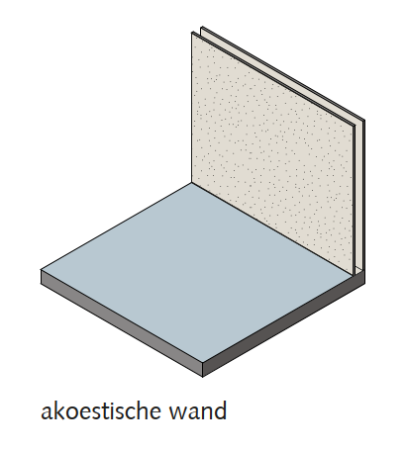
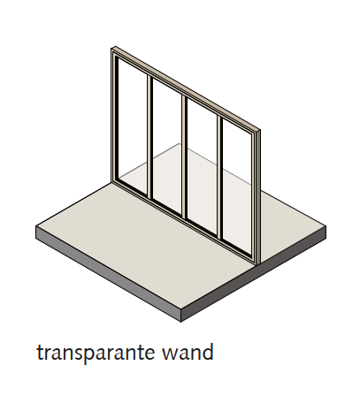
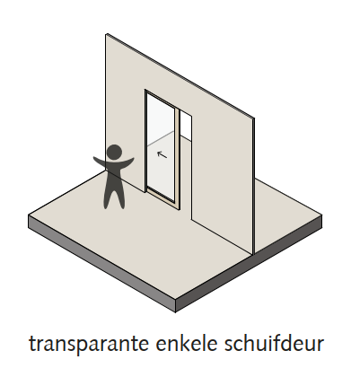
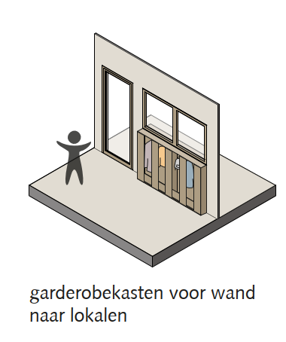
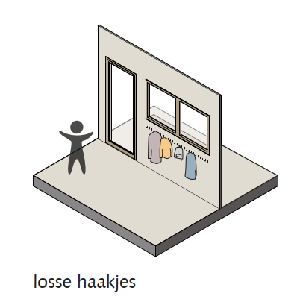
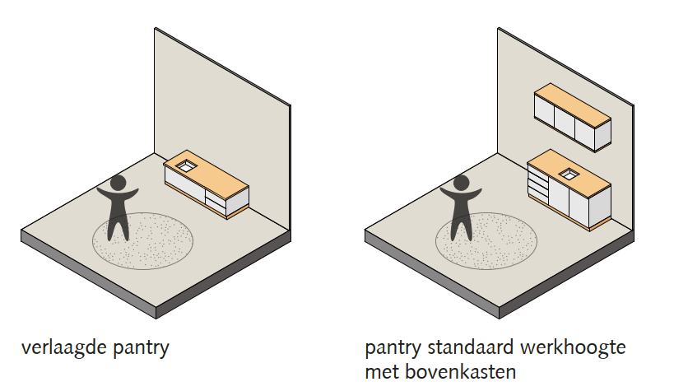
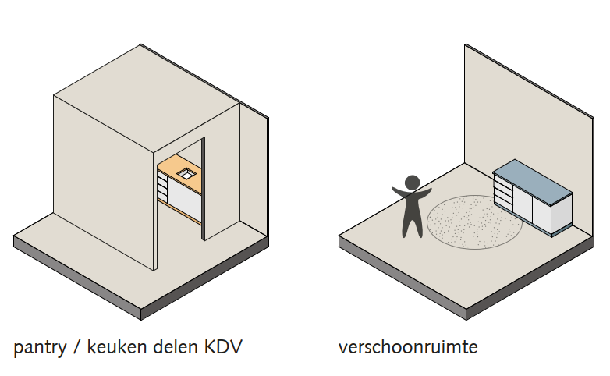
Algemene Ruimtelijke Eisen
  Relatie buiten Centrale hart Speellokaal Tussen groepsruimten
  Tussen leerplein Garderobe Pantry
  en lokaal

Slide 10
Duurzaam en circulair
Gemeente Delft volgt methode ‘Het Nieuwe Normaal’
    MPG = 0,7 (i.p.v. 0,5)
    Losmaakbaarheid = 55%
    Herkomst materialen = 25%
    Adaptief vermogen = 40%
    Aanvullend:
    CO₂ = 220
    RWI = 0,4

Slide 11
Ons proces
2025
Projectgroep
01
02
03
04
05
06
07
08
09
10
11
12
Opstart & demarcatie
Opstellen generiek PvE
Raming & budget
Voorbereiding
Selectiefase aannemer (raamcontract)
Voorbereiding
Gunningsfase aannemer (raamcontract)
Opstellen specifiek PvE school 1
Raming & budget
Voorbereiding
Minicompetetie school 1
FEB MRT APR MEI JUNI JULI AUG SEP OKT NOV DEC

Slide 12
Ons proces
Opstarten & school 1
Opstellen generiek PvE
Selectiefase raamcontract
Gunningsfase raamcontract
Opstellen specifiek PvE Kindcentrum 1
Minicompetetie
school 1
Ontwerp school 1
Realisatie school 1
Q1 Q2 Q3 Q4 Q1 Q2 Q3 Q4 Q1 Q2 Q3
2025 2026 2027

Slide 13
Ons proces
Voorbereiding
Minicompetitie
Ontwerp
De komende 10-12 jaar
Realisatie
Kindcentrum 2
Kindcentrum 3
Kindcentrum 4
Kindcentrum 5
Kindcentrum 6
Kindcentrum 7
Kindcentrum 8
Kindcentrum 9
Kindcentrum 10
2026 2027 2028 2029 2030 2031 2032 2033 2034 2035

Slide 14
Rollen en taken Design & Build
Opdrachtgever - opdrachtnemer
Programma van Eisen
Proceseisen
Budget
Planning
Aanbesteding
Toetsing & acceptatie
Toetsing & kwaliteitscontrole
OPDRACHTGEVER
Gemeente Delft
Ontwerp
Realisatie
OPDRACHTNEMER
Consortia

Slide 15

contact?

